Slide 1
Семинар - практикум для родителей детей дошкольного возраста: «Кто в семье диктует правила и ставит границы: ребенок или родитель».

Slide 2
Уважаемые родители! Предлагаю Вам заполнить таблицу «Семейные правила».
Семейные правила | Кто установил это правило | Кого касается это правило | Как выполняется это правило

Slide 3
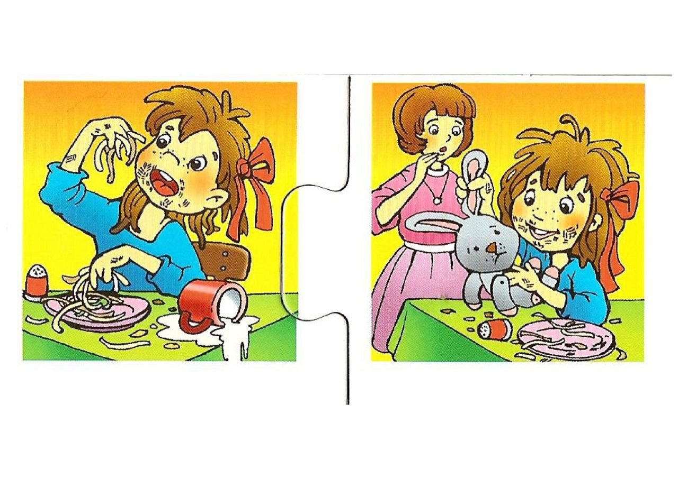

Slide 4
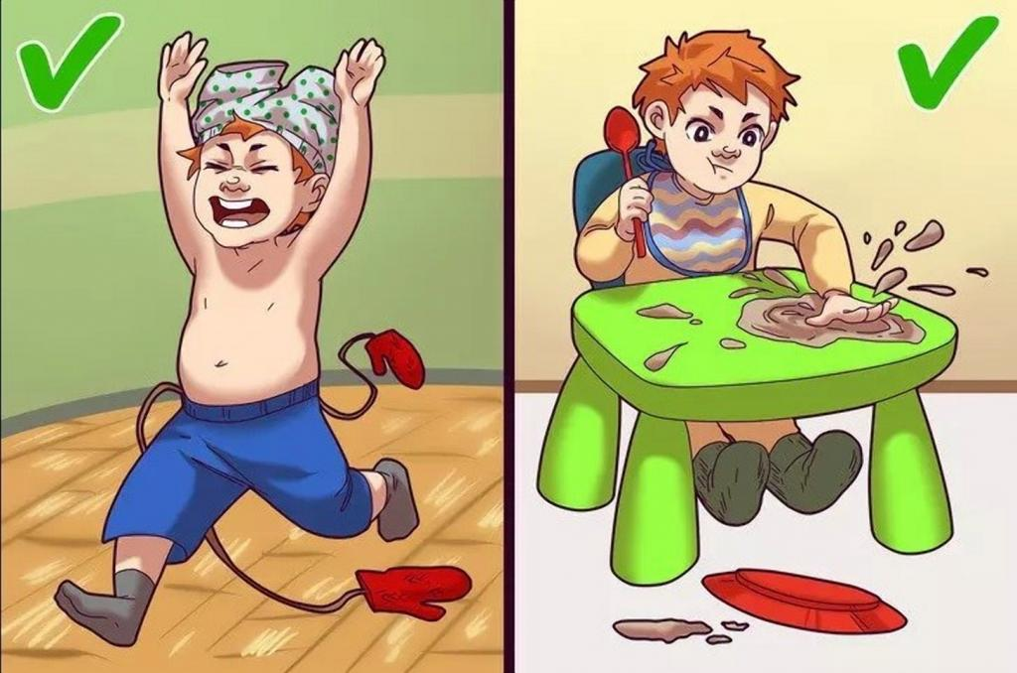

Slide 5
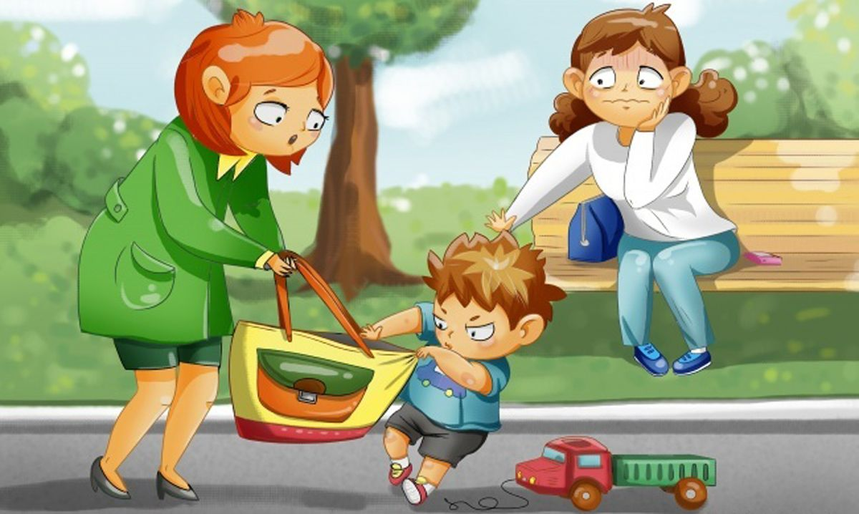

Slide 6
